Slide 1

הכשרת מאשרי תיקי אבטחת חניון
רכזי/ות מפעלים וארגון
ספטמבר 2024

Slide 2
מטרת האבטחה בחניון:
שמירה על ביטחונם ובריאותם של החניכים/ות והצוות המלווה. מניעת פגיעה פיזית במאובטחים, שמירה על רכושם/ן האישי וציוד הטיול הכללי.
שמירה על הסדר הציבורי להתנהלות הפעילות והמטיילים/ות בחניון.

Slide 3
פק"מ?
Notes:
פק"מ? חסכון על מנת לקבל הקלות משמעויות בכלל הטיולים של התנועה אנחנו נדרשים לרמת ניהול אבטחה תנועתית מקצועית וגבוהה מה זה נותן לנו? בטחון ותחושת בטחון

Slide 4

מה זה נותן לנו?

Slide 5
מאיפה מתחילים?
קוראים בעיון את הפורמט התנועתי, כולל כל סעיפי המשנה.
מתחילים בניתוח השטח כדי להבין את הסביבה וכיצד היא משפיעה על האבטחה: שטחים שולטים, שטחים אורבניים, שטחים פתוחים, שטחים עם צמחייה, מתקנים סמוכים וכו'.
יש להציג את הפרטים ע"ב מפה/תצלום אוויר.

Slide 6
איומי ייחוס:
איום ייחוס- החלטה ניהולית לגבי סוג הפגיעה האפשרית על החניון והנוכחים/ות בו.
    מהם הסיכונים/איומים/תרחישים שאנחנו חשופים אליהם ביציאה לטבע.
ללא איומי ייחוס ברורים- אי אפשר לקיים אבטחה אפקטיבית.

Slide 7
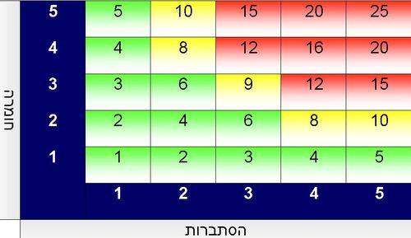
מימוש האחראיות שלנו:
ניתוח התרחישים האפשריים ומה חומרתם.
  בשל מגבלת משאבים, אין לנו אפשרות לתת מענה לכלל התרחישים באופן מלא ולכן נבצע ניהול סיכונים.
עלינו לנתח כל תרחיש ע"פ הסיכוי להתרחשותו והנזק שעלול להיגרם.

Slide 8
איך נממש את האחראיות שלנו:
תפיסתית חניון שמכיל מעל 500 חניכים/ות- מקביל לאירוע תחת כיפת השמיים.
עובדים ע"פ הנוהל התנועתי.
  מגישים את התיק לפחות 10 ימים לפני היציאה לטיול.
  מגיעים את התיק בצירוף האישור של הלשכה לתיאום טיולים (מוקד טבע)
  מנב"ט מוסמך בודר ומאשר במייל חוזר.
ממלאים בפורמט ייעודי- לא להמציא את הגלגל ולא לבזבז את הזמן שלכם/ן.
Notes:
דגשים למעבר על הפורמט:
תיאור החניון ונקודות תורפה בחניון.
מפת החניון משקפת את ההבנה של התמונה.
מספרי טלפונים חשובים.

Slide 9
ניהול כוח אדם חמוש בטיול
חמושים מחברת אבטחה
חמושים מתנדבים
ניהול כוח אבטחה כולל
פריסה של הכוחות החמושים בשטח

Slide 10

שאלות?

